Slide 1
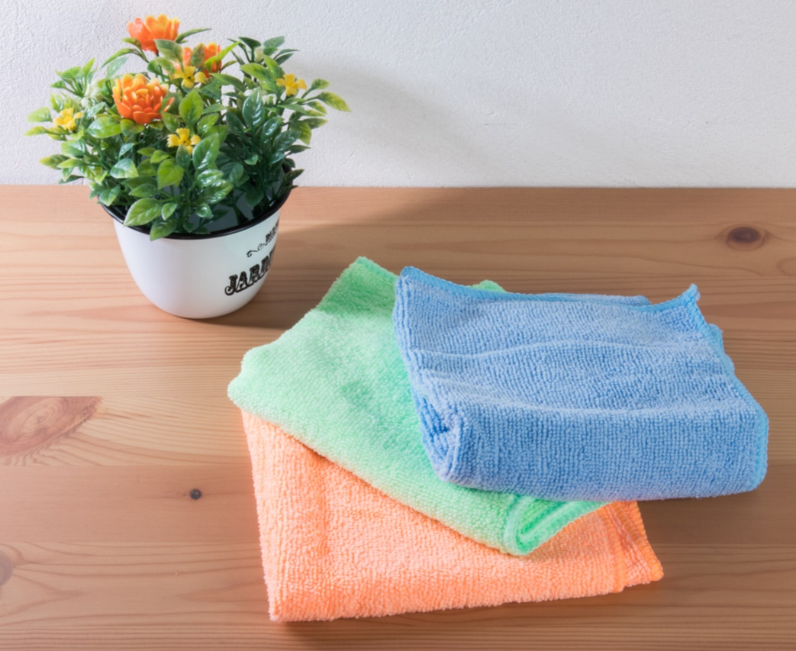
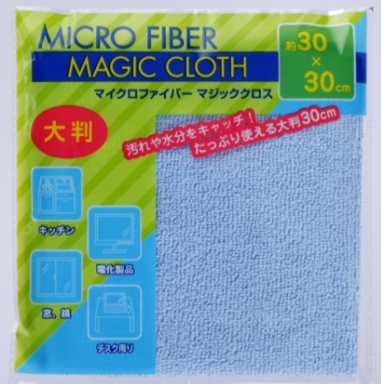
ご提案書
品名：マイクロファイバー大判マジッククロス
品番：SC-1604
上代：￥100
色柄：3色アソート（色指定不可）
商品サイズ：約300×300ｍｍ
包装：デザインPP袋入り
包装サイズ：170×170×10mm
材質：ポリエステル80％・ナイロン20％
入数：300
生産国：中国
極細繊維が汚れを落とします。
使い易い大判の30ｃｍタイプ。
乾燥時にはホコリを取り除き、水に濡らせば皮脂汚れや油汚れを拭いとります。

